Slide 1
Николаевский тепловозоремонтный завод
модернизация тепловозов серии ТГМ4, ТГМ6, ТЭМ7, ТЭ10.
Реализованные проекты и их результаты.
www.ntrz.com.ua

Slide 2
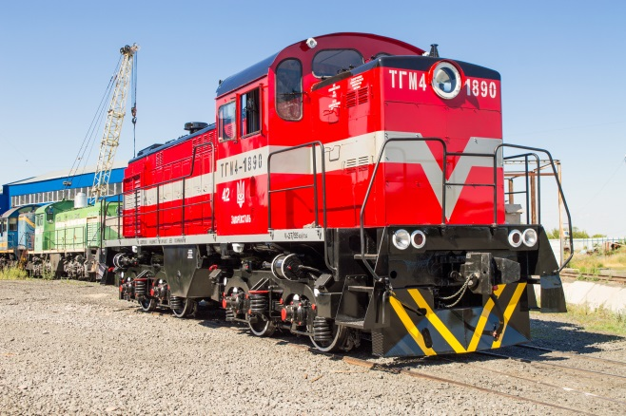
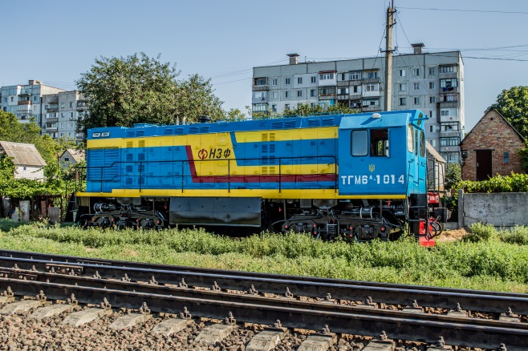
Реализованные проекты модернизации
Тепловозы серии ТГМ:
модернизировано 17 ед.
В стадии реализации 8 ед.
CUMMINS /США/

Slide 3
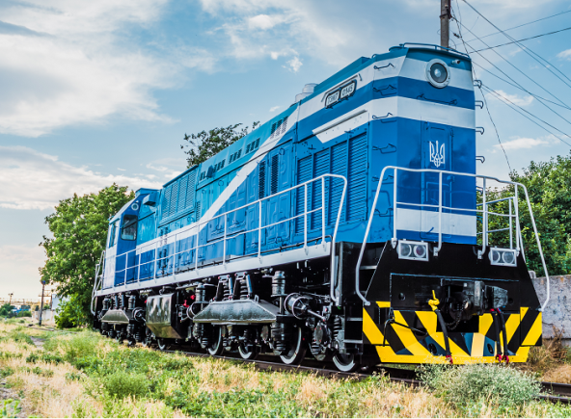
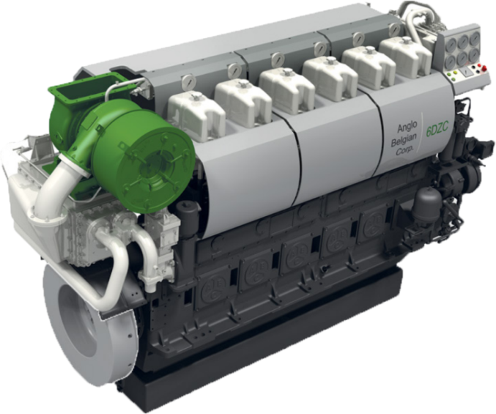
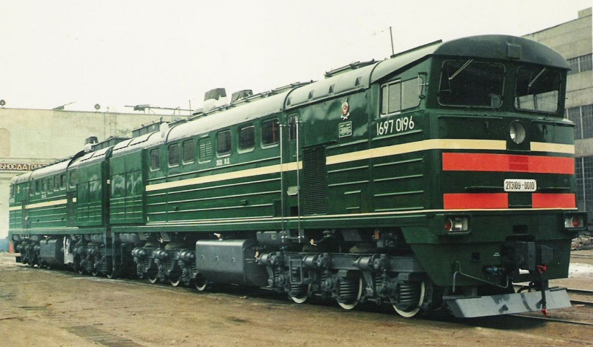
Реализованные проекты модернизации
Тепловоз серии Тэм7:
модернизирована 1 ед.
Тепловоз серии Тэ10:
В стадии модернизации 2 ед.
ABC /бельгия/

Slide 4
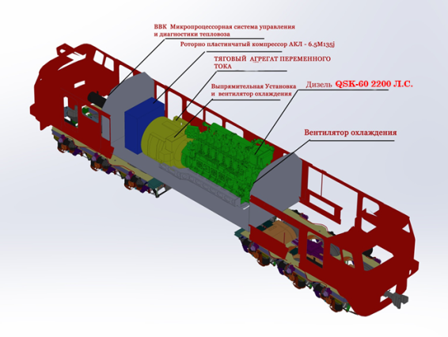
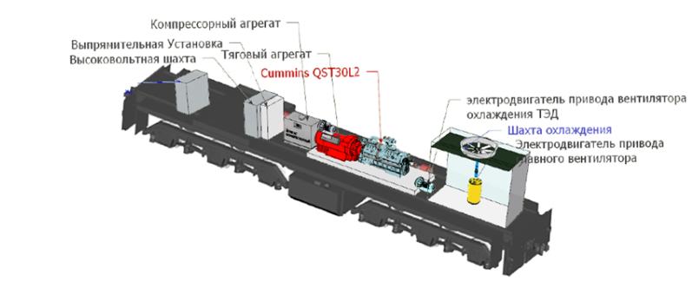
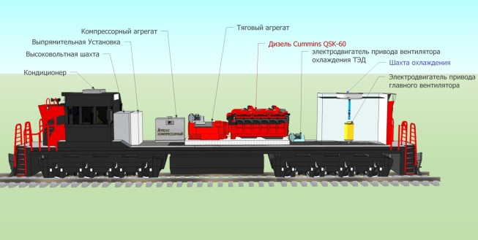
перспективные проекты модернизации
М62
ТЭМ2
ТЭМ7
ДИЗЕЛЬ Cummins (США)
или дизеля ABC (Бельгия)
ДИЗЕЛЬ Cummins (США)
или дизель CATERPILLAR (США)
ДИЗЕЛЬ Cummins, CATERPILLAR (США)
или дизель ABC (бельгия)

Slide 5
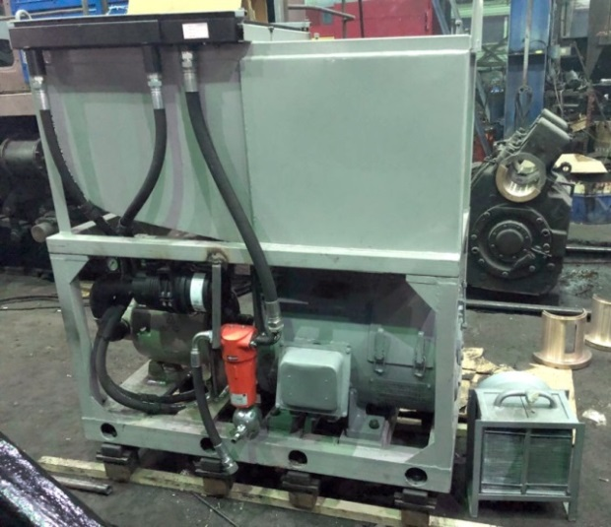
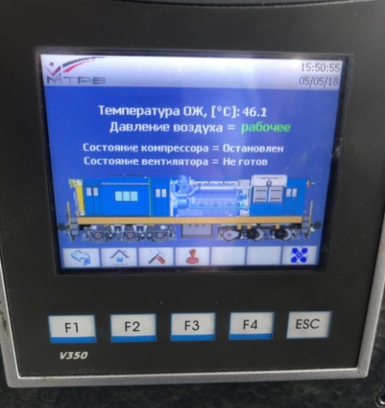
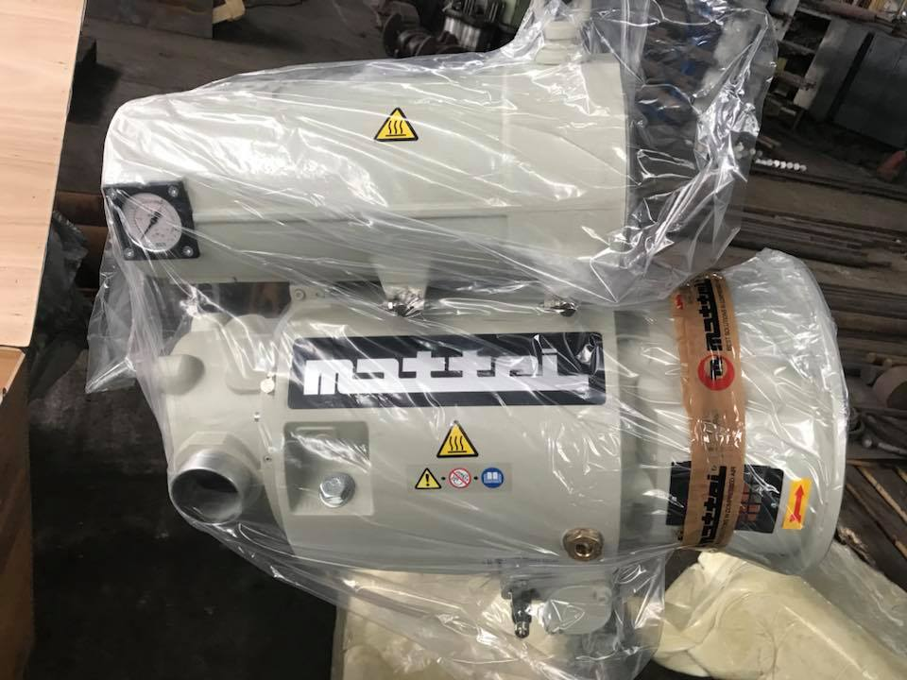
Роторно пластинчатый компрессор АКЛ(Италия-Украина)
Ресурс 100 000 моточасов
Снижение шума
ТО каждые 2500 моточасов
Установлено 19 единиц

Slide 6
Разрешительные документы
Сертификат соответствия на выполнение услуг по проведению модернизации , КР, ТР и ТО тепловозов
Технические условия на выполнение модернизации тепловозов внесенные в каталог ТУ Украины
Сертификаты Mattei, ABC, Cummins, Heinzmann.

Slide 7
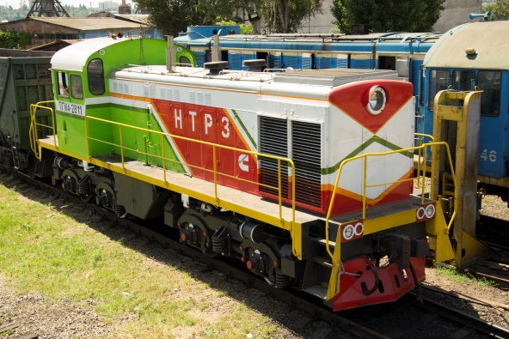
Модернизация ТГМ-4 с установкой дизеля cummins /США/

Slide 8
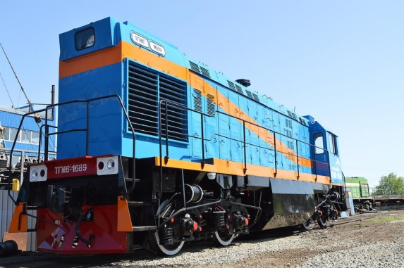
Модернизация ТГМ-6 с установкой дизеля cummins /США/

Slide 9
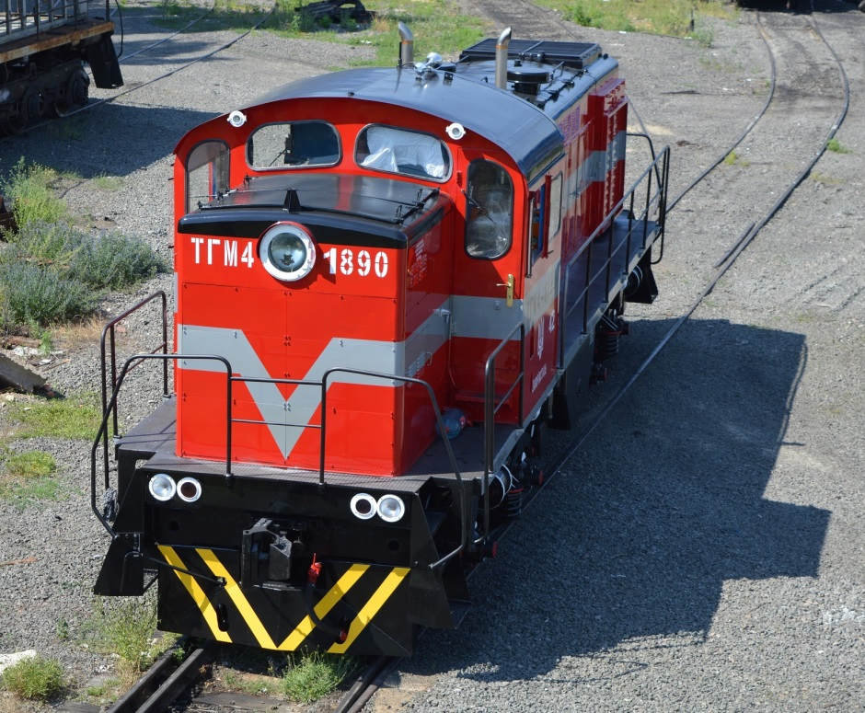
Подтверждение эффективности проекта
Единственный проект в Украине, прошедший испытания по процедурам CUMMINS.
Компания Cummins сохраняет гарантийные обязательства на двигатели установленные по проекту модернизации НТРЗ

Slide 10
Модернизация тепловоза тэм7 с установкой дизеля ABC/Бельгия/

Slide 11
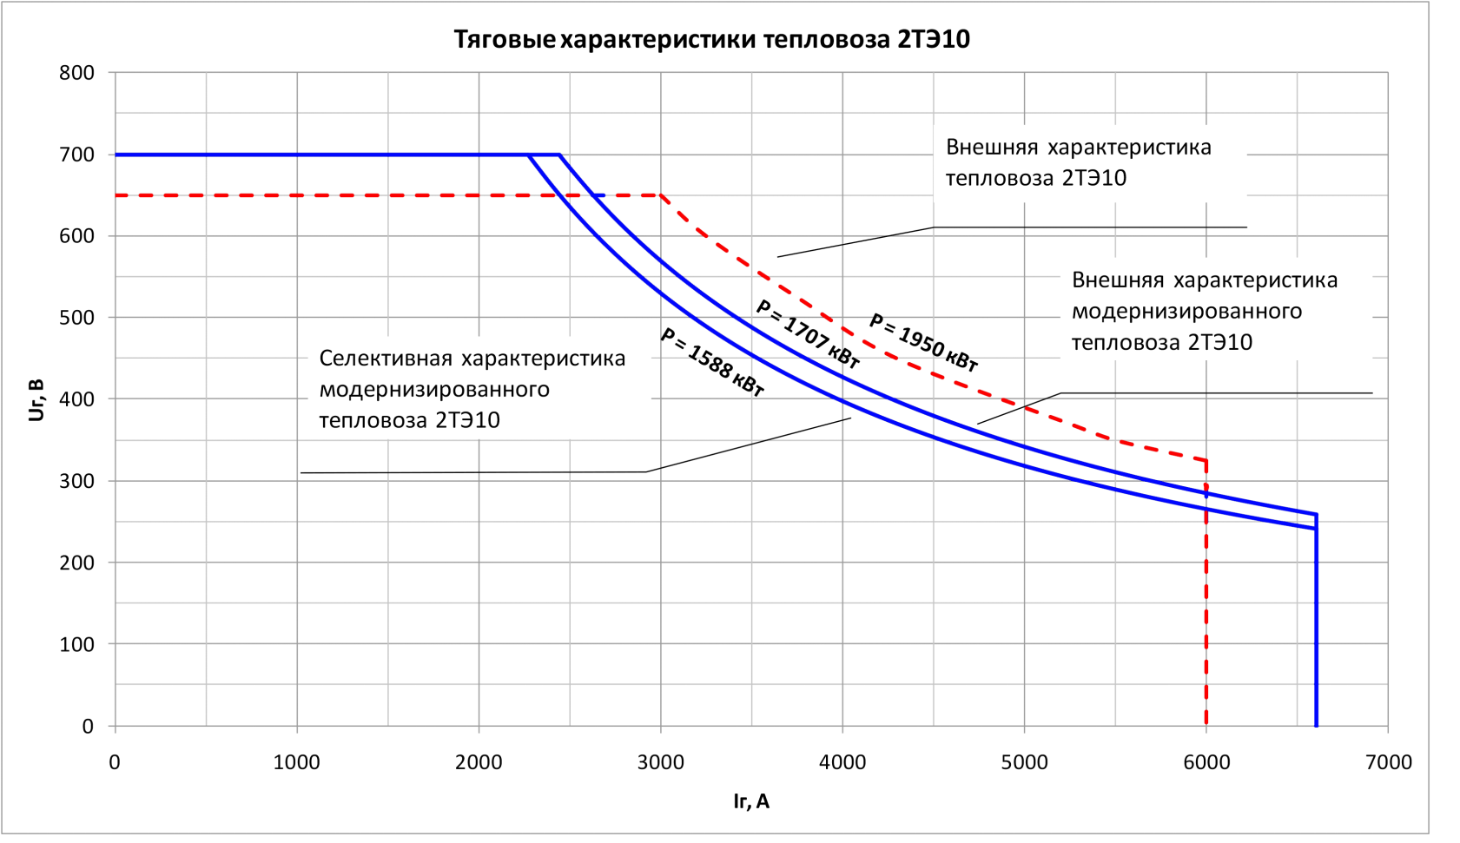
Тяговая характеристика модернизированного тепловоза серии 2ТЭ10

Slide 12
ООО «Николаевский Тепловозоремонтный Завод»
КАПИТАЛЬНЫЙ РЕМОНТ И МОДЕРНИЗАЦИЯ ТЕПЛОВОЗОВ
Украина, 54037, Николаев,
ул. Знаменская, 16-А
Телефоны:
+38 0512 70-90-71
+38 0512 70-99-70
www.ntrz.com.ua
fb.com/ooontrz
e-mail: ooontrz@gmail.com
SKYPE: ooontrz
Спасибо за внимание

